Slide 1
Кафедра психологии, воспитания и дополнительного образования детей и молодежи «Особенности формирования и оценки креативного мышления обучающихся как компонента функциональной грамотности»
Воронцова Анна Александровна,
к.псих.н., доцент

Slide 2
Что стоит за понятием Функциональная грамотность
А.А. Леонтьев:
«Функциольно грамотный человек – это человек, который способен использовать все постоянно приобретаемые в течение жизни знания, умения и навыки для решения максимально широкого диапазона жизненно задач в различных сферах человеческой деятельности, общения и социальных отношений».

Slide 3
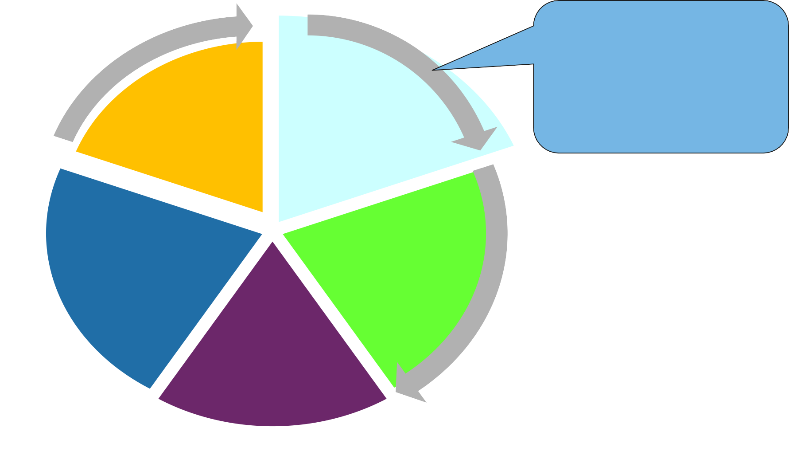
Составляющие функциональной грамотности по модели PISA
Ведущий компонент в PISA-2022. Участвуют сегодняшние восьмиклассники
Читательская грамотность
Математическая
грамотность
Разрешение
проблем
Глобальные компетенции
Креативное мышление
Естественно- научная
грамотность
Ведущий компонент в
PISA-2015 и 2025.
Участвуют сегодняшние пятиклассники
Ведущий компонент в PISA-2022
Новое направление!
Финансовая грамотность

Slide 4
Зачем в исследовании PISA приступают к измерению способности к креативному мышлению
Творческое мышление ― основа для появления нового
знания, инновационных идей; привычка мыслить креативно всё заметнее влияет на общественное и духовное развитие, на развитие производства
Привычка размышлять и мыслить креативно ― важнейший источник развития личности учащегося
Способность к креативному мышлению базируется на
знаниях и опыте и может быть предметом целенаправленного формирования
Участие в международном исследовании может
способствовать позитивным изменениям практики обучения и образовательной политики

Slide 5
Креативное мышление:
Способность продуктивно участвовать в процессе выработки, оценки и совершенствования идей,
направленных на получение
инновационных и эффективных решений, и/или
нового знания, и/или
эффектного выражения воображения
Словарик
инновационные решения – новые,
новаторские, оригинальные,
нестандартные, непривычные
эффективные решения –
действенные, результативные, экономичные, оптимальные
эффектное выражение –
производящее впечатление, привлекающее внимание,
вдохновляющее, необыкновенное, удивительное

Slide 6
Значение и роль креативного мышления
Творческое мышление ― основа для появления нового знания, инновационных идей; привычка мыслить креативно всё заметнее влияет на
общественное и духовное развитие, на развитие производства
Привычка размышлять и мыслить креативно ― важнейший источник развития личности учащегося

Slide 7
Модель оценки креативного мышления в исследовании PISA: тематическая
Креативное самовыражение
письменное
или
устное
художественное или символическое
Получение нового знания/ Решение проблем
естественно научные или математические
социальные или
межличностные

Slide 8
Креативное мышление: модель оценки (PISA)
Самовыражение:
текст
рисунок
Решение проблем:
социальных
естественнонаучных
Содержательная модель
БЛОК
Компетентностная^{ЗАДАНИЙ} модель
Контексты/ ситуации
Мир индивидуума: учение, личная сфера
Мир социума: взаимоотношения, человек и среда, бытовая сфера
Мир природы и техники: методология,
изобретательство, работа с данными
Выдвижение идей
Отбор и оценка идей
Доработка идей
12

Slide 9
Компетентности
Выдвижение разнообраз- ных идей
Выдвижение креативных идей
Оценка сильных и
слабых
сторон идей
Отбор
креативных
идей
Уточнение и совершенствование идей
Выдвижение и совершенствование идей
Оценка и отбор идей

Slide 13
Особенности заданий
Проблемность и внеучебный контекст
Неопределённость в способах действий
Допустимость и необходимость альтернативных решений
Комплексность:
мотивационная часть
задания на оценку различных компетентностей
Использование при оценке таких критериев как
оригинальность
разнообразие

Slide 14
Типы ответов
Свободно конструируемые ответы:
письменный ответ – от нескольких слов (например, заголовок к иллюстрации или ответ на научный вопрос) до короткого текста (например, концовка рассказа или пояснение проектной идеи);
ответ с помощью визуальных средств (например, дизайн постера, или изготовление изображения с помощью набора заданных форм и средств), которые поддерживаются простейшими графическими редакторами.
Простой и сложный множественный выбор:
выбор одного ответа из списка (например, выбор креативной идеи)
выбор нескольких ответов
перетаскивание и заполнение ячейки для ответа (например, установление соответствия, упорядочивание или маркировка и классификация идей).
Новое – интерактивные задания

Slide 15
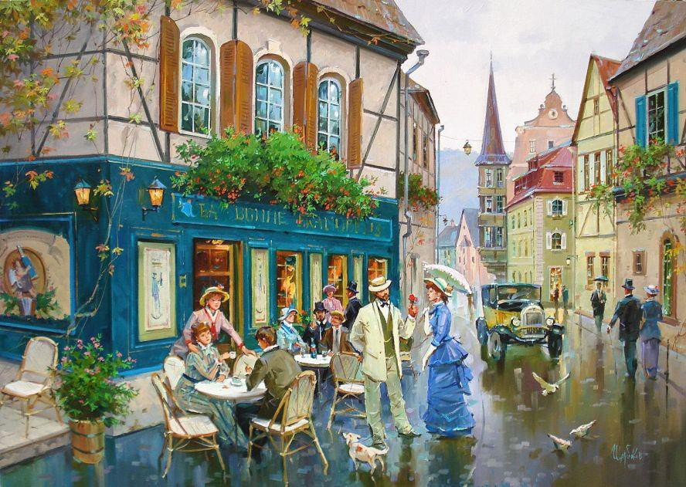
Примеры заданий: письменное самовыражение
Придумайте и запишите несколько разных
заголовков к приведенной иллюстрации
Рассмотрите обложку книги. Как вы думаете, о чём может быть эта книга? Предложите несколько версий и кратко их опишите

Slide 16
КРЕАТИВНОЕ МЫШЛЕНИЕ. ЗАДАНИЕ. 4 МИНУТЫ
Задание 1/4.
Рассмотрите картинку.
Вы играете в игру, в которой нужно покрутить и бросить кубики. Выпавшее изображение должно послужить вам источником вдохновения для сочинения истории.
Для «разогрева» у вас только два кубика.
У вас есть 4 минуты, чтобы записать как можно больше разных
коротких историй, связывающих между собой два изображения
справа. Постарайтесь записать по меньшей мере 3 разные истории.
Например: «Лучник выпустил стрелу с такой силой, что она облетела вокруг света».
7
© АО «Издательство «Просвещение»

Slide 17
КРЕАТИВНОЕ МЫШЛЕНИЕ. ЗАДАНИЕ. 4 МИНУТЫ
Задание 1/4.
Рассмотрите картинку.
Вы играете в игру, в которой нужно покрутить и бросить кубики. Выпавшее изображение должно послужить вам источником вдохновения для сочинения истории.
Для «разогрева» у вас только два кубика.
У вас есть 4 минуты, чтобы записать как можно больше разных
коротких историй, связывающих между собой два изображения
справа. Постарайтесь записать по меньшей мере 3 разные истории.
Например: «Лучник выпустил стрелу с такой силой, что она облетела вокруг света».
8
© АО «Издательство «Просвещение»

Slide 18
Модели заданий: визуальное самовыражение
выдвижение идей для своих проектов на основе заданного сценария и исходных установок (например, на тех деталях, которые должны быть включены в проект, или тех инструментах или способах, которые необходимо использовать);
оценка креативности собственных или чужих идей с позиций их ясности, привлекательности или новизны;
совершенствование изображений в соответствии с данными инструкциями или дополнительной информацией.

Slide 19
Примеры заданий: визуальное самовыражение

Slide 20
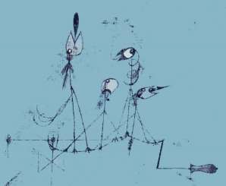
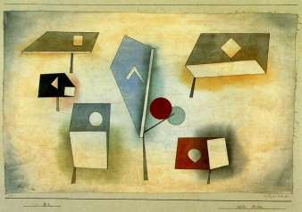
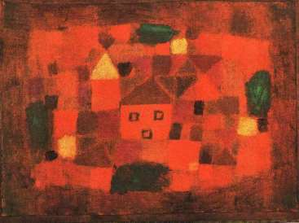
Примеры заданий: визуальное самовыражение
Щебечущие машины, 1922
Шесть типов, 1921
Познакомьтесь с творчеством Пауля Клее. Рассмотрите представленные репродукции и подготовьте к выставке в вашем классе два экспоната,
выполненные в манере художника.
Пейзаж с закатом, 1923

Slide 21
Модели заданий: решение социальных проблем
погружение в проблему, имеющую социальный фокус;
выдвижение различных идей для возможных
путей решения социальных проблем, отвечающих
заданному сценарию;
оценка оригинальности, эффективности и осуществимости собственных или чужих решений;
вовлечение в непрерывный процесс построения знания и совершенствование решения;

Slide 22
Примеры заданий: решение социальных проблем

Slide 23
Модели заданий: решение научных проблем
Возможные сюжеты
замысел новой идеи, привносящей вклад в научное знание;
замысел эксперимента для проверки гипотезы;
замысел эксперимента для развития научной идеи;
изобретение, имеющее прикладную ценность;
планирование новых областей применения научной/инженерной
деятельности.
Примеры
по данным наблюдений поставить исследовательские вопросы или выдвинуть гипотезы
используя различное оборудование, изобрести что-либо в
лабораторных условиях, и усовершенствовать своё изобретение,
предложить различные методы, позволяющие продемонстрировать определённые свойства данных или геометрических фигур
сделать как можно больше валидных выводов, следующих из
представленного набора данных

Slide 24
Где брать задания? Серия «Функциональная грамотность. Учимся для жизни»
направлена на формирование умения
применять в жизни знания, полученные в школе
предлагает обучающие и тренировочные
задания, основанные на реальных жизненных ситуациях
выпуск 1 рассчитан на обучающихся 10—13 лет, выпуск 2 – на обучающихся 14—15 лет
содержит развернутые описания
особенностей оценки заданий и рекомендации по их использованию
содержит комплекс задач для
самостоятельного или коллективного
выполнения
приводятся комментарии, предполагаемые ответы и критерии оценивания

